Slide 1
先行事例調査を実施する
４時間目
授業スライドBC 04-①

Slide 2
本日のテーマ
１時間目
アントレプレナーシップを知る
２時間目
世の中のニーズを考える
３時間目
アイデアを検討し、ビジネスプランを考える
４時間目
先行事例調査を実施する
５時間目
ビジネスプランを発表する

Slide 3
前回の振り返り
① | 商品・サービス…どのような商品・サービスであれば顧客に 「お金を払って、利用してもらえるか」「喜んでもらえるか」を考える。
② | 顧客のメリット…顧客にとって商品・サービスを使うことで、 どんなメリットがあるかを考える。
③ | 価格…顧客に購入してもらえる商品・サービスの1点あたりの価格を 考える。
➃ | ビジネスプランのタイトル・概要…商品・サービスの内容や顧客のメリットをもとに、ビジネスプランのタイトルと概要を考える。

Slide 4
本日実施すること
1
インターネットなどで、自分たちのビジネスプランと類似した
商品・サービスを探す
2
先行事例からヒントを得て、ビジネスプランを改善・進化させていく
3
最終発表に向けてビジネスプランシート⑧を記入し完成させ、
発表者を決めて準備を行う
※チームごとに代表生徒1名のビジネスプランシートを提出します。

Slide 5


  授業 [1]
  目安10分
先行事例調査
〜類似した商品・サービスの調査を行う〜

Slide 6
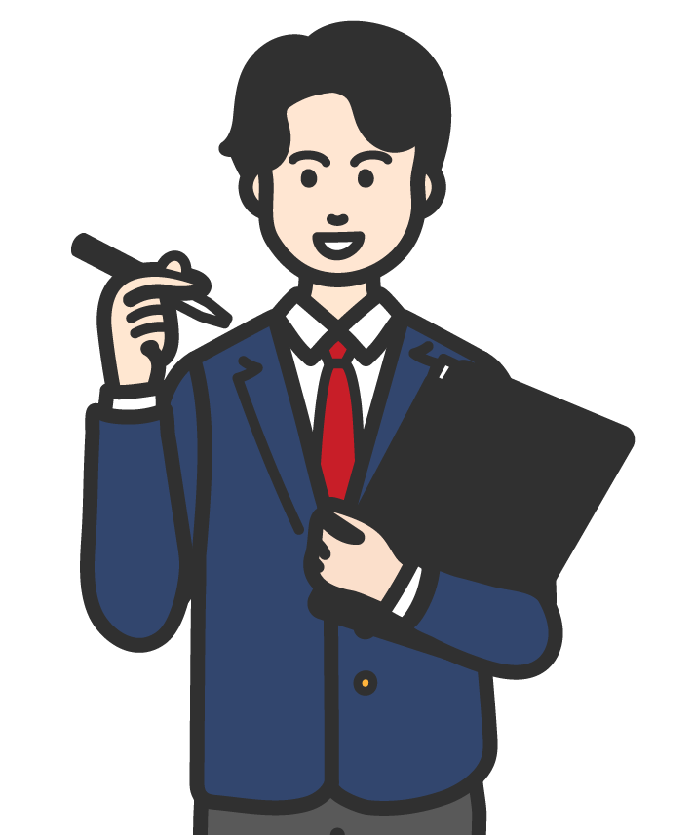
先行事例調査を行う意義
既存商品・サービスを参考にしたり、違いを考えたりすることで、
ビジネスプランを改善します。
これまでの授業で考えてきたビジネスプラン
先行事例調査
先行事例調査を行い、先行事例の強みや特徴を知り、
ビジネスプランに取り入れたり、差別化※を考えたりする
※差別化とは、自社の製品やサービスを他社と比較して優位に見せることで、競争優位性を確立すること
ビジネスプランを改善する

Slide 7
先行事例調査の方法
インターネットなどで、
類似する商品・サービスがあるかを検索する。
●Web検索（Google・Yahoo!など）、YouTube、
X、 Instagramなどでも検索してみましょう。
●生成AIで検索することも可能です。
●英語で検索することで、日本にはない先行事例
が出てくることもあります。

Slide 8
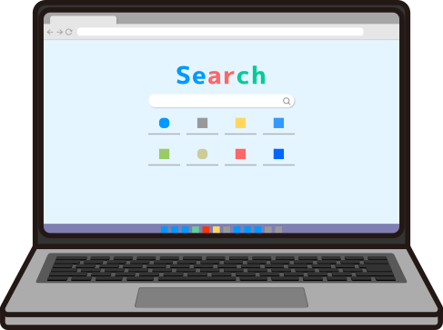

インターネット調査方法
考えている商品・サービスの内容に、先行事例があるかを調べましょう。
■商品・サービス
(例) 「超集中！防音個室自習室スマートスタディルーム」
周囲の雑音が気にならない集中して勉強できる「防音個室型自習室」
■検索ワード例：商品・サービスに関連するキーワードで検索
防音 作業スペース 学生
スマートスタディルーム
学生 自習室 東京(地域名)
ターゲット・地域などの詳細なキーワードを入力した検索も有効です。

Slide 9
先行事例調査の観点 ① 自分たちのビジネスプランに取り入れる
先行事例がある場合、「自分たちのビジネスプランに取り入れられる
部分はあるか」「なぜ成功しているのか」を考えます。
● どんな商品・サービスが既にあるのか？
● その商品・サービスの強み・特徴は何か？
● それはなぜ成功しているのか？
自分たちのプランには何が足りないか？
● 強みの中で、自分たちのプランに活用できること
はないか？

Slide 10
先行事例の観点 ② 差別化を考える
自分たちのビジネスプランに、先行事例にはない際立った特徴が
あるかを考えます。見つからない場合には独自の特徴を考えます。
①差別化のポイント（商品例）
②差別化のポイント（サービス例）
● デザイン（見た目や使いやすさなど）
● 耐久性（長持ちするかなど）
● 大きさ（コンパクトか、大きくて使いやすいかなど）
● 精度（どれだけ正確かなど）
● 速度（速く動作するかなど）
● 重量（軽いか重いかなど）
● 販売エリア（どこで買えるかなど）
● 販売チャネル（ネットや店舗、どこで手に入るかなど）
● サービスの内容（他のサービスにない独自のサービスがあるかなど）
● コンセプト(どんなコンセプトでサービスを提供しているかなど)
● 顧客（対象顧客は誰向けかなど）
● 使いやすさ（誰でも簡単に使えるかなど）
● スピード（対応が早いかどうかなど）
● 付加価値（主要な価値以外に、追加のメリットや特典があるかなど）
● パーソナライズ（顧客のニーズに応じたカスタマイズができるかなど）
● アクセスのしやすさ（営業時間、立地、オンライン対応など）

Slide 11

  ワーク [1]
  目安10分
チームで先行事例調査を行う

Slide 12

ワーク [1] チームで先行事例調査を行う （10分）
先行事例調査
既存商品・サービスを調査する

Slide 13
ワーク [1] チームで先行事例調査を行う （10分）
ワークシート
BC04-①-1
記入例
先行事例調査：既存商品・サービスを調査する。
検索した媒体
Google、 Youtube、X、インスタグラム。
既存商品
サービスの名前
既存商品・サービスの名前・サイト名等。
調査をして
わかったこと
・ 名古屋に似たような施設があることがわかった。
・ 価格は月額13,000円と少し学生には高額だった。
・ 社会人も利用できてオープンなスペースで利用できる施設が多い。
既存商品
サービスとの違い
・ 私たちのサービスは、高校生に特化していること。
・ 1時間から気軽に利用できること。
・ 防音で、個室型の自習室は強みであること。
取り入れられそうな
ポイント
・ 月額でお金をもらうプランを導入する。
・ 駅の近くに店を構えることでアクセス面をよくする。
どのように
改善するか
・ 月額5,000円の定額プランを導入する。
・ 予約カレンダーを導入する。
・ 後輩紹介プランを導入する。

Slide 14
ワーク [1] チームで先行事例調査を行う （10分）
ワークシート
BC04-①-1
先行事例調査：既存商品・サービスを調査する。
検索した媒体
既存商品
サービスの名前
調査をして
わかったこと
既存商品
サービスとの違い
取り入れられそうな
ポイント
どのように
改善するか

Slide 15
  ワーク [2]
  目安10分
チームでビジネスプランを考える

Slide 16
ワーク [2] チームでビジネスプランを考える (10分)
これまで学んできたことを整理しながら
ビジネスプランシートを完成させる

Slide 17
ワーク [2] チームでビジネスプランを考える (10分)
ビジネスプランシートの
⑧を記入する。
※チームごとに代表生徒1名の
ビジネスプランシートを
提出します。

Slide 18
  ワーク [3]
  目安10分
ビジネスプラン全体を見直す

Slide 19
ワーク [3] ビジネスプラン全体を見直す (10分)
完成したビジネスプランシートの
全体を見直す

Slide 20
ワーク [3] ビジネスプラン全体を見直す (10分)
ビジネスプランシート
全体を見直す。
※チームで発表者を決定する。
(例) 代表者1名が発表する
(例) チームで分担して発表する

Slide 21
  まとめ
  目安5分
授業のまとめ

Slide 22
授業のまとめ
① | 先行事例調査は、類似商品・サービスについて調査を行い、 自分のビジネスプランとの比較や違いの分析を行うために重要。
② | 類似商品・サービスとの差別化について検討し 、ビジネスプランを 改善する。
③ | 既存商品・サービスからヒントも得て、発想の枠を広げる。

Slide 23
次回、ビジネスプランを発表する
１時間目
アントレプレナーシップを知る
２時間目
世の中のニーズを考える
３時間目
アイデアを検討し、ビジネスプランを考える
４時間目
先行事例調査を実施する
５時間目
ビジネスプランを発表する

